Slide 1
Составление формул по валентности
Восьмое ноября
Классная работа

Slide 2
Химический диктант
Кальций
Фтор
Фосфор
Азот
Кремний
Медь
Цинк
Серебро
Углерод
Хлор
Кислород
Калий
Натрий
Железо
Алюминий
Сера
Магний

Slide 3

Относительная молекулярная масса, массовая доля
Вычислить относительную молекулярную массу СаСО₃
Мr (СаСО3) = 1*Аr(Ca) + 1*Ar(C) + 3*Ar(O) = 1*40 + 1*12 + 3*16= 40+12+48=100
Вычислить массовую долю углерода в мраморе
Дано: $w= \frac{n ∗Ar}{Mr}∗100\%$
СаСО3 1) Вычислим относительную молекулярную массу:
Найти: Мr (СаСО3) = 1*Аr(Ca) + 1*Ar(C) + 3*Ar(O) = 1*40 + 1*12 + 3*16= 40+12+48=100
w(C) - ? 2) Вычислим массовую долю углерода:
$w=\frac{n ∗Ar\left(C\right)}{Mr({CaCO}_{3})}∗100 \%=\frac{1∗12}{100} ∗100 \%=12 \%$
Ответ: w(C) = 12 %.

Slide 4
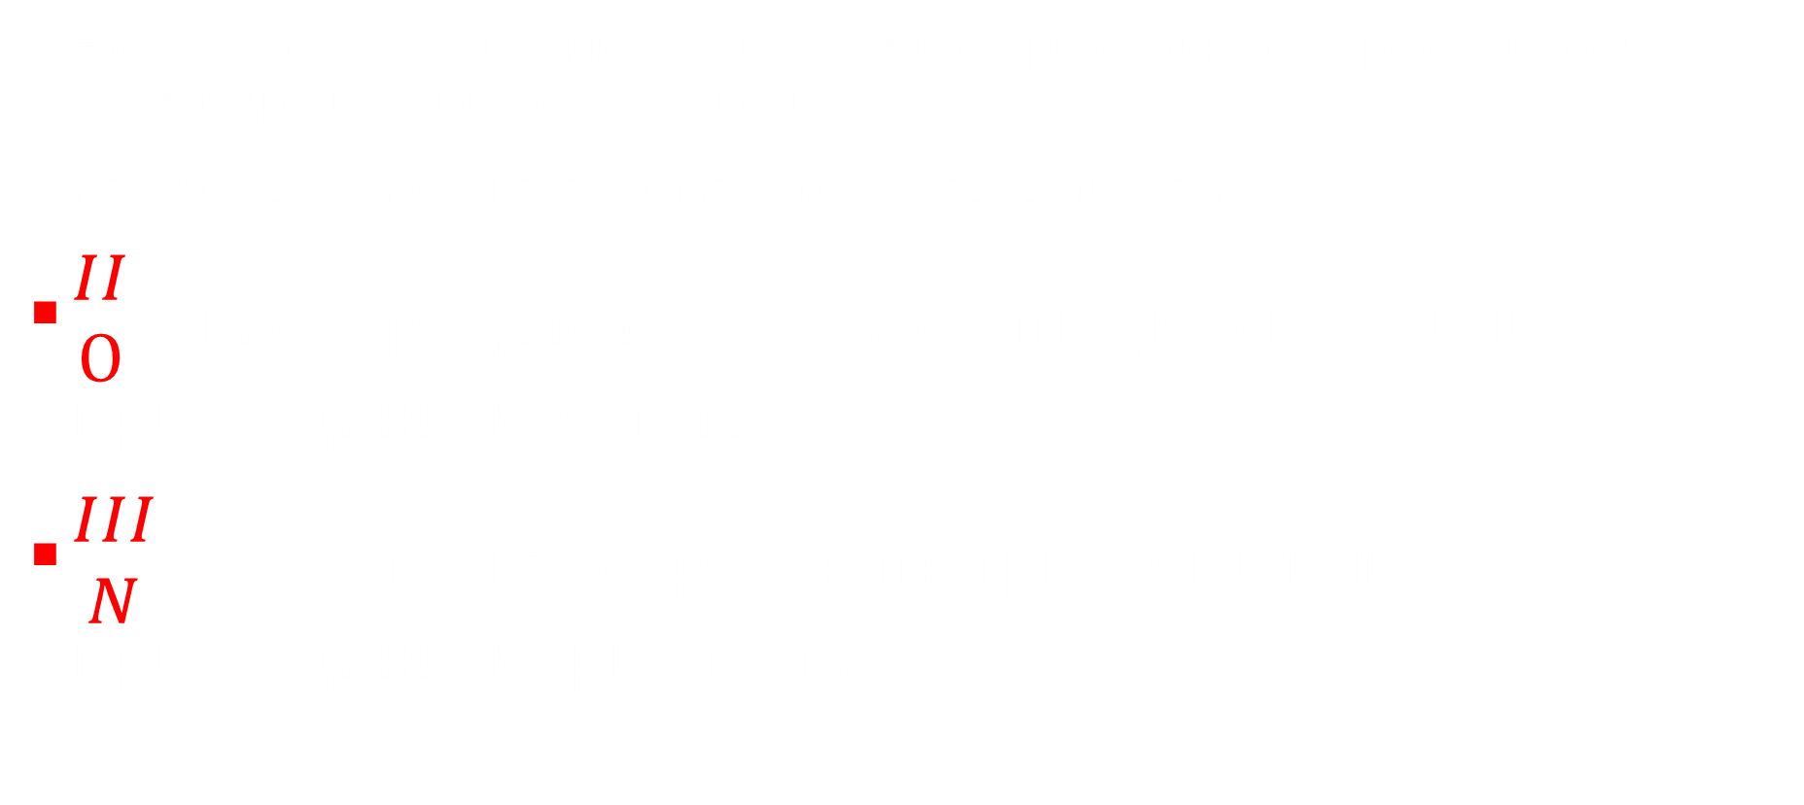
Валентность
Это свойство атомов химического элемента присоединять определённое число атомов других химических элементов.
Количество связей, которые может образовывать атом.
${II \atop О}$ - кислород может образовать две связи или присоединить 2 атома
${III \atop N}$ - азот может образовать три связи или присоединить три атома

Slide 5

Составим формулы веществ:
${II \atop Сu}$ ${II \atop O}$ - CuO
${V \atop P}{II \atop O}$ - P₂O₅
${IV \atop C}{ \atop O}, { \atop Na}{ \atop Cl}, {IV \atop S}{ \atop O}, { \atop Al}{ \atop O} , { \atop Ca}{ \atop O}$
CO₂, NaCl, SO₃, Al₂O₃, CaO

Slide 6

Определим валентность по формуле
${ \atop {Na}_{2}}{ \atop O} {I \atop {Na}_{2}}{II \atop O}$
${ \atop Fe}{ \atop O} { \atop Fe}{II \atop O}$ ${II \atop Fe}{II \atop O}$
${ \atop {Fe}_{2}}{ \atop O_{3}} { \atop {Fe}_{2}}{II \atop O_{3}} {III \atop {Fe}_{2}}{II \atop O_{3}}$
N₂O₅, PH₃, K₂O, CO

Slide 7
Физические и химические явления

Slide 8
Явления
Физические
Химические
Явления, при которых вещества не изменяются, изменяется только агрегатное состояние или форма
Явления, в результате которых происходит изменение химического состава веществ

Slide 9
Химические явления называются химическими реакциями
Признаки химических реакций
Выделение теплоты (света)
Изменение окраски
Выделение газа
Появление запаха
Образование осадка

Slide 10
Условия возникновения химических реакций
Измельчение
Перемешивание
Нагревание

Slide 11
Определите тип явления:
ржавление железа
замерзание воды
горение бензина
плавление алюминия

